Slide 1
Круговорот воды в природе
Автор : Синицына Татьяна Николаевна,
учитель начальных классов
МОУ «Лицей №1 пос. Львовский»
Подольский муниципальный район
2012

Slide 2
Цели и задачи
Цель: познакомить с круговоротом воды в природе.
Задачи: сформировать у детей представление о круговороте воды в природе как важнейшем явлении в природе;
увязать круговорот воды со свойством воды (переход из одного состояния в другое);
развивать наблюдательность и любознательность детей, учить их делать выводы из опытов и практических работ.

Slide 3
Предмет окружающий мир
Класс 2
Программа «Система развивающего обучения Л.В.Занкова».
Учебник «Мы и окружающий мир». Авторы Н.Я.Дмитриева, А.Н. Казаков, «Издательство «Учебная литература» Самара, 2010

Slide 4
Этапы круговорота
Испарение с поверхности океана
Охлаждение пара
Образование облаков
Выпадение осадков
Пополнение рек и подземных вод
Сток в океан

Slide 5
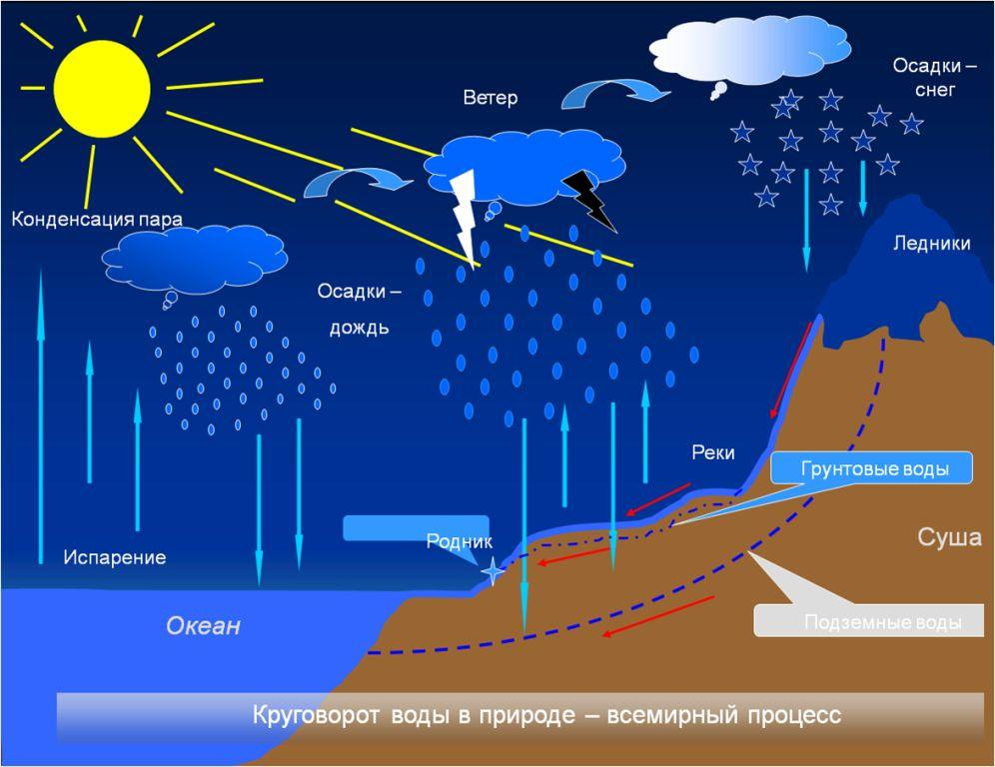
Схема круговорота воды в природе

Slide 6
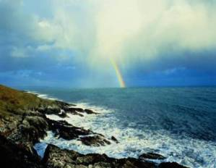
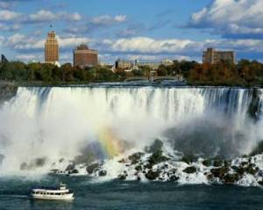
Выводы
Круговорот воды в природе - один из главных процессов на планете Земля.
Круговорот воды лежит в основе многих процессов, происходящих в природе .
Круговорот воды подвластен энергии Солнца и силе тяжести.
Основными этапами круговорота воды в природе являются испарение, образование влаги и осадки.

Slide 7
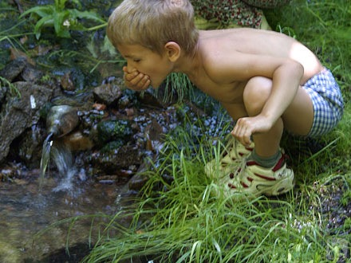
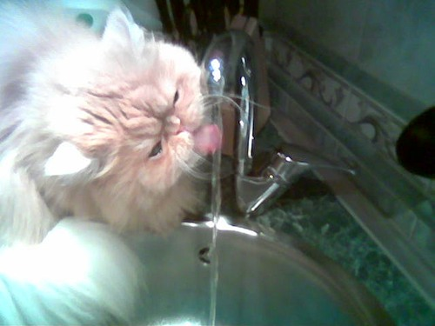
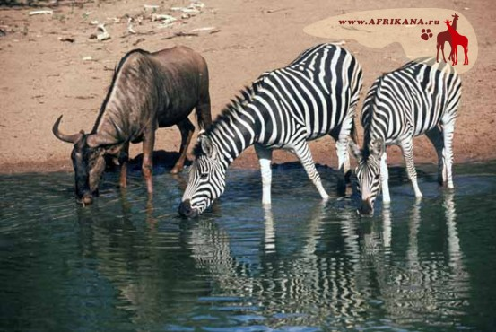
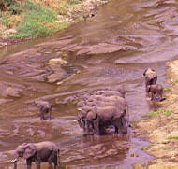
Без воды – жизнь невозможна

Slide 8
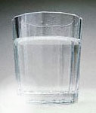
Трудно представить себе область человеческой деятельности, где не применялась бы вода
Гидроэлектростанция
Строительство
Сельское хозяйство
Машиностроение
В быту

Slide 9
кроссворд
1
 |  |  |  |  |  | 2
 |  |  | 3
 |  |  |  |  |  | 4
 |  |  |  |  | 5
 |  |  |  |  |  | 6
 |  |  |  |  | 7
 |  |  |  |  |  | 8
 |  |  |  |  |  | 9
 |  |  |  |  |  | 10

Slide 10
Вопросы к кроссворду
1.Покружилась звездочка
В воздухе немножко.
Села и растаяла
На моей ладошке.
2.Ночь спит на земле,
а утром убегает.
3. Растет она вниз головой
Растет не летом, а зимой.
Но солнце ее припечет-
Она заплачет и умрет.
4.Рассыпался горох
На семьдесят дорог
Никто его не подберет.
5.Старик- шутник:
на улице стоять не велит,
за нос домой тянет.
6. Я и льдинка голубая,
Я и капля дождевая,
Я снежинка вырезная,
Я по травке разлитая
Кто же я?
7.Не пешеход, а идет.
Мокнут люди у ворот.
Ловит дворник его в кадку
Очень трудная загадка.
8.Чуть дрожит на ветерке
Лента на просторе,
узкий кончик в роднике,
а широкий в море.
9.Без крыльев летит
Без ног бежит
Без паруса плывет.
10.Седой дедушка у ворот
Всем глаза заволок.

Slide 11
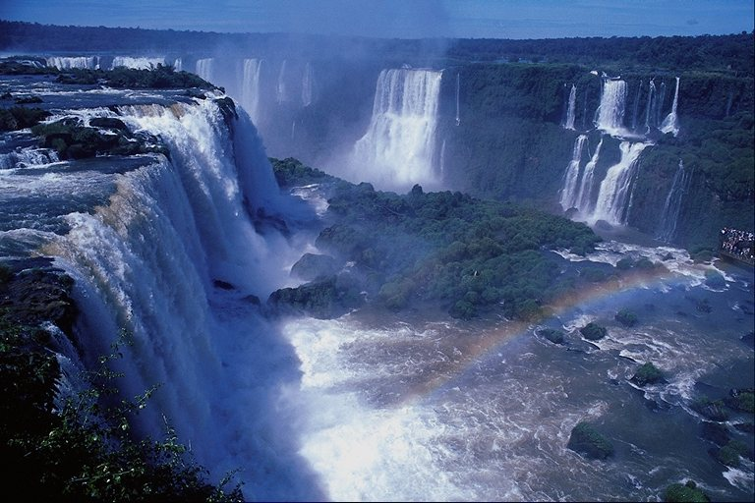
Вы слыхали о воде?
Говорят она везде
В луже, в море, в океане,
И в водопроводном кране.
Как сосулька замерзает,
Ледником в горах зовется,
Лентой серебристой вьется
Средь высоких стройных елей
Рушится потоком селей
На плите у вас кипит,
Паром чайника шипит,
Растворяет сахар в чае,
Мы ее не замечаем,
Мы привыкли, что вода –
Наша спутница всегда!

Slide 12
Использованные материалы
Учебник «Мы и окружающий мир». Авторы Н.Я.Дмитриева, А.Н. Казаков, «Издательство «Учебная литература» Самара, 2010
Любимые страницы . Загадки, скороговорки, считалки. Смоленск «Русич» 2010
Интернет ресурсы

